Slide 1
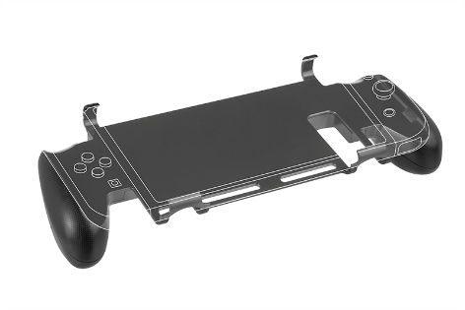
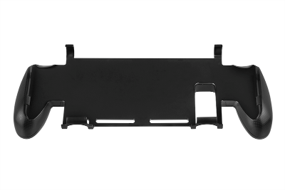
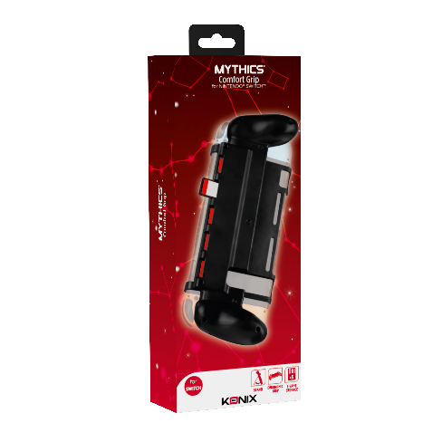
ACCESSOIRES NINTENDO SWITCH
Comfort Grip
Le Comfort Grip ajoute des poignées de style contrôleur à votre console Nintendo Switch pour assurer un maximum de confort lorsque vous jouez pendant de longues périodes. Des emplacements de stockage supplémentaires pour vos jeux vous permettent d'avoir vos jeux préférés sur vous à tout moment.
Caractéristiques techniques :
- Poignées ergonomiques.
- Le grip peut être utilisé comme stand pour la Switch.
- Peut contenir jusqu’à 5 jeux
Ref Innelec : 61881106375
Gencod : 3328170274258
Deee : 0,00 €
Prix public généralement constaté : 14,99 €
 | Poids (kg) | Longueur (mm) | Largeur (mm) | Hauteur (mm) | Quantité (pcs)
Unité
Sous PCB
Master PCB

